Slide 1
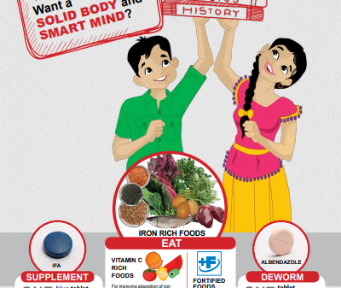
सुदृढ शरीर आणि तेज बुद्धीचे गुपित काय ?
एनिमिया विषयी जाणून घेऊ या

Slide 2
स्वागत आहे : करमचंद ची मदत करू या
तुमच्या जवळ एक चिठ्ठी आहे त्यावर एक शब्द लिहिला आहे.
सुराग: हा शब्द अपूर्ण आहे, त्याचा अर्धा शब्द दुमाला शोधायचा आहे जो दुसऱ्या व्यक्तीजवळ आहे.
या वर्गात तुम्ही फिरून तुमचा साथीदार शोधायचा आहे.
शब्द पूर्ण झाल्यावर त्या शब्द असलेल्या साथीदारासोबत बसा. त्यांना तुमचे नाव आणि कुठून आले ते सांगा आणि त्यांना त्यांची ओळख करून द्यायला सांगा.
तुमच्या जवळ ५ मिनिट आहेत आणि तुमची वेळ सुरु होते आहे आता!!!
rain + fall

Slide 3
वड़ा
पोषक
लाल
C
जन
रिया
किशोरियाँ
फीकी
आय
किशोर
रक्त पेशियाँ
त्वचा
फॉलिक एसिड
मासिक
आयरन
शिमला
क्षमता
हाइड्रेट
गोभी
तत्व
कार्य
मले
साफ
अॅनिमिया मुक्त
बेरी
धोना
भारत
कार्बो
संतुलित
ऑक्सी
ग्लोबिन
आहार
ज़ोल
नाखूनों में
हीमो
स्ट्रॉ
फीकापन
धर्म
पाव
हीमोग्लोबिन मीटर
मेथी की
एल्बेंडा
डिजिटल
पेट के
सफाई
रन
कीड़े
हाथ
विटामिन
फूल
भाजी
मिर्च
3

Slide 4
विटामिन
C
ऑक्सी
जन
मले
रिया
किशोर
किशोरियाँ
मासिक
धर्म
लाल
रक्त पेशियाँ
आयरन
फॉलिक एसिड
फीकी
त्वचा
वड़ा
पाव
कार्य
क्षमता
आय
रन
पोषक
तत्व
हाथ
धोना
स्ट्रॉ
बेरी
अॅनिमिया मुक्त
भारत
कार्बो
हाइड्रेट
डिजिटल
हीमोग्लोबिन मीटर
हीमो
ग्लोबिन
संतुलित
आहार
एल्बेंडा
ज़ोल
पेट के
कीड़े
नाखूनों में
फीकापन
साफ
सफाई
मेथी की
भाजी
फूल
गोभी
शिमला
मिर्च

Slide 5
प्रशिक्षणचे उद्देश्य
किशोरावस्थेत रक्ताची कमतरता/अॅनिमियाविषयी प्राथमिक माहिती देणे.
अॅनिमियापासून बचावाच्या उपायांची माहिती देणे.
मित्रांना आणि घरातल्या व्यक्तींना एनेमियाला रोखण्याच्या महत्वा विषयी आणि प्रभावी पणे सांगण्याच्या पद्धती विषयी माहिती देणे
5

Slide 6
एनेमियाला रोखणे गतीविधी – तुम्ही एनेमियाला कसे रोखू शकता – योग्य पर्यायावर खुण करा
1. संतुलित आहार खाणे | 9. वर्षातून 2 वेळा कृमिनाशक गोळी खाणे
2. आहारात व्हिटामिन C असलेले भरपूर खाद्य पदार्थ खाणे | 10. शाळेत जाण्या आधी नाश्ता करणे
3. कीटो आहार (Keto diets) | 11. स्वयंपाक करतांना त्यात लिंबू पिळणे
4. शौचालयाचा वापर करणे | 12. जेवणासोबत कॉफी पिणे
5. स्ट्रीट फूड खाणे | 13. रोज एक IFA ची नीळी गोळी खाणे
6. मलेरिया पासून बचाव | 14. पाण्याने हात धुणे
7. खूप जास्त भात खाणे | 15. जेवणासोबत सॉफ्ट ड्रिंक पिणे
8. कुरकुरे सारखे पॅक फूड खाणे | 16. चप्पल घालून शौचालयाला जाणे
6
Notes:
Tell students that we will check our knowledge of prevention of anemia before we start the session and as we do our activities we will see how many of us were correct in our knowledge of anemia. छात्रों को बताएं कि सत्र शुरू करने से पहले हम अॅनिमिया की रोकथाम के बारे में अपने ज्ञान की जांच करेंगे और जैसे ही हम अपनी गतिविधियां करेंगे हम देखेंगे कि हममें से कितने लोग अॅनिमिया के बारे में अपने ज्ञान में सही थे।

Slide 7
एनिमिया म्हणजे काय?

Slide 8
आपल्या शरीरातील रक्त पेशींमधे (रेड ब्लड सेल्स/RBC) लाल प्रोटीन असते त्याला हीमोग्लोबिन म्हणतात
हीमोग्लोबिन फुफ्फुसातून ऑक्सीजन घेऊन तो शरीरातील सर्व अवयवांना पोहचवण्याचे कार्य करते.
हिमोग्लोबिन बनवायला शरीराला लोहाची आवश्यकता असते.
शरीरातील लोहाचा साठा कमी झाला कि लाल रक्त पेशींमधील हिमोग्लोबिन कमी होते परिणामी शरीराला ऑक्सिजन ची कमतरता निर्माण होते.
कधी कधी लाल रक्तपेशी कमी होतात.
हिमोग्लोबिन मध्ये लोह कमी झाले किंवा लाल रक्त पेशी कमी होतात तेव्हा त्या अवस्थेला अॅनिमिया म्हटले जाते.
तुमच्या मते रक्ताचा कुठला थेंब सामान्य आहे.? आणि का?
दुसऱ्या रक्ताच्या थेंबात काय आहे?
8

Slide 9
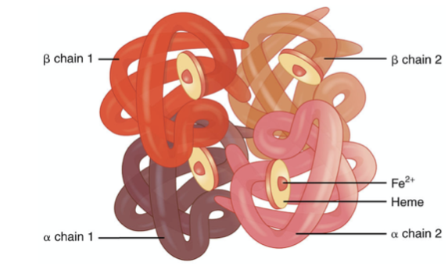
हीमोग्लोबिन ऑक्सीजन कसे घेऊन जाते?
हीमोग्लोबिन लोहाने बनलेले असते लोहाला फुफ्फुसामध्ये ऑक्सिजन जोडला जातो आणि मग लोहाच्या मदतीने तो शरीरातील सर्व अंगापर्यंत पोहचतो.
हीमोग्लोबिनची संरचना
9

Slide 10
अॅनिमियाअसतांना रक्तातील हीमोग्लोबिनचे प्रमाण
वयोगट | एनीमिया नाही Hb ग्राम/डी.एल. | एनीमिया आहे Hb ग्राम/डी.एल.
6 -59 महिने | > 11.0 | <11.0
5 -10 वर्ष | > 11.5 | < 11.0
11-15 वर्ष | > 12.0 | < 12.0
15 वर्षापेक्षा अधिक वयाच्या महिला | > 12.0 | < 12.0
15 वर्षापेक्षा अधिक वयाचे पुरुष | > 13.0 | < 13.0
गर्भवती महिला | > 11.0 | < 11.0
10

Slide 11
चला खेळ खेळू या
दोन गट बनवा . #1 वाले विद्यार्थी A1 येथे उभे राहतील #2 वाले विद्यार्थी B1 या जागी उभे राहतील
गट प्रमुखाला 1-1 रंगीत शीट/पेपरचे पाकीट दिले जाईल
सुरु करायला सांगितल्यावर गटातील इतर चार विद्यार्थी पळत गट प्रमुखाकडे जातील आणि त्याच्या कडून कागद घेऊन A2/B2 या स्थानांकडे धावत जातील.
केवल लाल रंगाचा कागद असेल तरच विद्यार्थी पळत जाईल. जर पिवळा कागद मिळाला तर तो विद्यार्थी बाद होईल आणि बाजूला उभा राहील.
पुढची कागदे गट प्रमुख पुढच्या 4 जणांना देईल
चला पाहूया कोणता समूह सगळ्यात जास्त ऑक्सिजन घेऊ शकतो. ( कुठल्या गटाचे विद्यार्थी त्यांना दिलेल्या स्थानावर किती अधिक विद्यार्थी गोळा होताय ते पाहूया )
11

Slide 12
आपण काय शिकलो ?
जर लाल रक्तपेशींमध्ये योग्य प्रमाणात लोह नसेल तर त्या ऑक्सिजन घेऊन जाण्यास असमर्थ ठरतात.
रक्त पेशींमध्ये हिमोग्लीबीन आणि लोह नसेल त्या कमजोर होतात.
आपण आता पुढच्या सत्रात पाहू जेव्हा शरीरातील अंगांना कमी प्रमाणात ऑक्सीजन मिळाला तर काय होते.
12

Slide 13
अॅनिमियाला कसे ओळखाल

Slide 14
अॅनिमियाचे संकेत आणि लक्षणे
जर तुम्हाला हे संकेत आणि लक्षणे दिसत असतील
तर तो अॅनिमिया असू शकतो
भूक न लागणे
थकवा आणि अशक्तपणा
थोड्याश्या श्रमाने धाप लागणे
नखे पांढरी दिसणे
नखे ठिसूळ होणे
डोळ्यांच्या आतली त्वचा पांढरी दिसणे
जीभ पांढुरकी किंवा फिकट दिसणे
पाय सुजणे
पायात पेटके येणे
चक्कर येणे
विसरायला होणे
हृदयाचे ठोके अनियमित पडणे
अति थकव्याने शाळेत नेहमी अनुपस्थिती.
नेहेमी आजारी पडणे.
शारीरिक ऊर्जा कमी झाल्यासारखे वाटणे.
अभ्यासावर लक्ष केंद्रित न करू शकल्याने अभ्यासात मागे पडणे गुण कमी मिळणे.
कुठल्याही शारीरिक श्रमाच्या कार्यात भाग घेण्यास टाळाटाळ करणे, बहाणे बनवणे, इतर मुलांसोबत मैदानी खेळात भाग न घेणे.
शाळेत कुठल्याही कार्यात भाग घेण्यास उत्सुक नसणे
उर्जेच्या अभावाने निष्क्रिय आणि सुस्त राहणे.
मुलींना पाळीच्या काळात अति रक्तस्त्राव होणे.
14

Slide 15
अॅनिमियाचा परिणाम
अॅनिमियाचा परिणाम
अॅनिमिया म्हणजे रक्तातील लोहाची कमतरता आहे. लोहाचे प्रणाम जेव्हा पुरेसे नसते तेव्हा हिमोग्लोबिनही पुरेश्या प्रमाणात तयार होत नाही. आणि याच कारणाने लोहाच्या कमतरतेने होणारा होतो.
शरीरात लोहाची अनेक कार्ये आहेत:
ते लाल रक्त पेशी तयार करण्यात मदत करते.
मेंदूच्या कार्यात ते महत्वाचे असते.
लोह चांगली त्वचा, केस आणि नखांसाठी गरजेचे असते.
जेव्हा एखाद्या मुलाला अॅनिमिया होतो तेव्हा शरीरातील पेशी आणि उतींपर्यंत ऑक्सिजन पुरेश्या प्रमाणात पोहचत नाही. त्याचा परिणाम त्याच्या शरीराच्या कार्यक्षमतेवर होतो.

Slide 16
अॅनिमिया किशोरवयीन मुलामुलींना कसा प्रभावीत करतो ?
अॅनिमिया लहान मुलांना कसा प्रभावित करू शकतो :
कमकुवत स्मरणशक्ती
वर्गात / शाळेच्या रोजच्या कामात लक्ष केंद्रित करता येत नाही (Concentration)
शाळेचा अभ्यास नेहमी चुकवतात, करत नाहीत अभ्यासात लक्ष देऊ शकत नाही नेहमी कमी मार्क मिळतात
शारीरिक फिटनेस नसतो
कुठलेच काम योग्य करत नाहीत/ कार्य उत्पादन क्षमता (Poor work productivity)
शिकण्याची क्षमता खालावते
कुठल्याच खेळात किंवा कार्यात भाग घेत नाही उदास राहतात
शाळा सोडणार्यांचे प्रमाण वाढते
अॅनिमिया म्हणजेच रक्ताचे प्रमाण कमी झाल्यावर संसर्ग लवकर होतो.
मासिक पाळी मध्ये अति रक्तस्त्राव किंवा अनियमित पाळी

Slide 17
चला अॅनिमियाला ओळखू या
मी काही सहभागींना बोलावणार आहे. त्यांना मी चिठ्ठी देईल त्यात काही संकेत आणि लक्षणे लिहिलेली असतील.
तीन संधी मिळतील, तुम्हाला त्या लक्षणांवरून सांगायचे आहे कि ते संकेत किंवा लक्षण अॅनिमियाचे आहे कि नाही.
तर , सगळे जण तयार आहात का ?
17

Slide 18
उत्तरे
लक्षण | अॅनिमिया चे लक्षण आहे का - हो /नाही
मळमळ होणे | नाही
खेळता खेळता धाप लागणे/श्वास फुलणे | हो
अभ्यासात मन न लागणे | हो
डोळ्यात अंधुक दिसू लागणे | नाही
नेहमी खूप भूक लागणे | नाही
चक्कर येणे | हो
18

Slide 19
अॅनिमियाचा प्रतिबंध कसा करावा ?

Slide 20
अॅनिमियाची कारणे
अॅनिमिया पासून बचाव कसा करावा हे जाणून घेण्यापूर्वी आपण त्याची कारणे काय आहेत ते माहित करून घेणे आवश्यक आहे.
अॅनिमिया या कारणांनी होऊ शकतो
रक्तात लोहाची कमतरता
पोषण संबंधी समस्या (फोलेट, व्हिटामिन B12 ची कमी)
संक्रमण (मातीतून होणारा हेल्मिन्थेसीस )
अनुवांशिक रक्त विकार (सिकल सेल रोग, थैलेसीमिया)
ल्यूकेमिया सारखा कॅन्सर
काही औषधे (कॅन्सर ची औषधे, प्रतीजैवके )
20

Slide 21
लोहाच्या कमतरतेने होणारा अॅनिमिया
पोषण संबंधी और गैर-पोषण संबंधी अॅनिमिया
पोषण संबंधी अॅनिमिया
रोजच्या जेवणात कमी प्रमाणात लोह (आयर्न) असलेले पदार्थ खाणे जसे वडापाव, नुडल्स, रस्त्यावरचे पदार्थ हवाबंद पाकिटात मिळणारे पदार्थ
असंतुलित भोजन: संतुलित आणि पौष्टिक आहाराविषयी माहिती नसणे
गैर-पोषण संबंधी अॅनिमिया
पाळीच्या काळात होणाऱ्या अति रक्तस्त्रावाने होणारी रक्ताची हानी
मलेरिया आणि डेंगूचे संक्रमण
जंत संक्रमणामुळे शरीरातील लोहाचे प्रमाण कमी होणे.
मुलींचे लहान वयात लग्न आणि त्यांची वारंवार होणारी गर्भधारणा
21

Slide 22
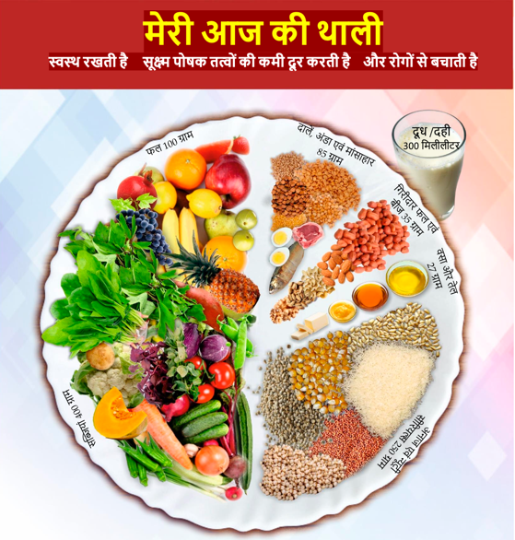
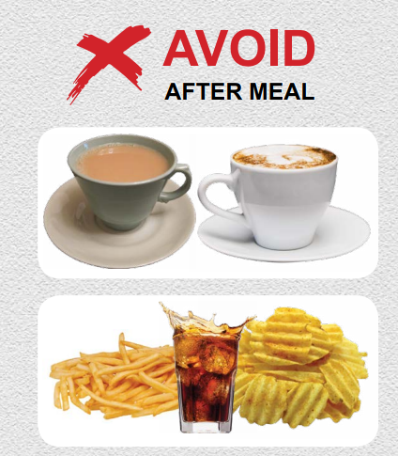
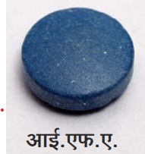
पोषण संबंधी अॅनिमिया चा प्रतिबंध
किशोरवयीन मुलांना हे नेहमी खायला हवे
रोजच्या जेवणात युक्त पदार्थ जसे हिरव्या पालेभाज्या , व्हिटामिन सी असलेली फळे आणि भाज्या, हिम लोह असलेले मास, मासे आणि अंडी खायला हवे. ।
योग्य आणि संतुलित आहार घ्यावा
एक नीळी IFA ची गोळी (Iron Folic Acid) दर आठवड्याला घ्यावी.
लोह शोषक/सहायक पदार्थ लिंबू , संत्री, मोसंबी, आवळे, पेरू इत्यादी कारण त्यात व्हिटामिन सी असते जे शरीरात लोह शोषून घेण्यास मदत करते.
किशोरवयीन मुलांनी हे खाऊ नये
जेवणासोबत लोह शोषणास बाधा आणणारे चहा, कॉफी, सोडा, तसेच कॅल्शियम असलेले पदार्थ जसे दुध घेऊ नये. ते शरीरात लोहाचे शोषण होण्यास बाधा निर्माण करतात.
रोज फास्ट फूड, स्ट्रीट फूड आणि पॅक केलेले अन्न पैकेज् खाऊ नये त्यात कुठेलेही पोषक घटक नसतात.
22

Slide 23
WIFS ची गोळी (Weekly Iron Folic Acid Supplementation)
शाळेत जाणाऱ्या 10-19 वयोगटातील किशोरवयीन मुलामुलींनां शिक्षकांच्या द्वारे एक निळी गोळी दर आठवड्याला दिली जाते.
IFA मध्ये 60 mg लोह, 500 mcg फॉलिक एसिड, आणि साखरेचे आवरण असते तिचा रंग निळा असतो
शाळेत न जाणाऱ्या 10-19 वयोगटातील किशोरवयीन मुलींनां: आंगण वाडी मधून राष्ट्रीय किशोर स्वास्थ्य कार्यक्रम च्या अंतर्गत दर ३ महिन्याला किशोर आरोग्य दिनाच्या दिवशी निळी IFA गोळी दिली जाते.
23

Slide 24
आय एफ ए च्या गोळ्यांचा पूर्ण फायदा मिळण्यासाठी काय करायला हवे.
काय करावे
काय करू नये
जेवणानंतर एक तासांने गोळी घ्या
पूर्ण गोळी गिळा
गोळी किमान एक ग्लास पाण्यासोबत घ्या
शक्य असल्यास गोळी लिंबू पाण्यासोबत घ्या त्याने गोळीतील लोह शोषून घेण्यास शरीराला मदत होईल
गोळी उपाशीपोटी घेऊ नका
गोळी घेतल्यानंतर एक तास चहा कॉफी
घेऊ नका
गोळी चाऊ नका चघळू नका किंवा तोडून घेऊ नका
जर तुम्हाला जुलाब होत असतील, ताप किंवा सर्दी खोकला असेल किंवा बरे वाटत नसेल तर गोळी घेऊ नका
कॅल्शियम ची गोळी आयएफए गोळी सोबत घेऊ नये
गोळी दुध सोबत घेऊ नये
24

Slide 25
आयएफए गोळी घेतल्यावर होणारे सौम्य त्रास
त्रास | काय करावे
1. बद्धकोष्ठता | गोळी नेहेमी एक ग्लास पाण्यासोबत घ्यावी
2. मळमळणे | गोळी जेवणानंतर एक तासाने घ्यावी
3. चक्कर येणे | गोळी नेहेमी एक ग्लास पाण्यासोबत घ्यावी
4. पोटात दुखणे | गोळी नेहेमी एक ग्लास पाण्यासोबत घ्यावी
5. काळी विष्ठा | काहीही करायची गरज नाही, गोळीतील लोह शरीरात शोषले गेल्याचे ते लक्षण आहे.
25

Slide 26
पोषण आणि खाद्य समूह
आहार | कशी मदत करतो | कशाच्या माध्यमातून मिळतो
लोह (आयर्न) युक्त आहार | शरीराला लोह ( आयर्न ) मिळवून देतात | चणे, कुळीथ चवळीची भाजी किसमिस, बाजरी मेथीची भाजी नाचणी, कमळकाकडी, अंडी आणि कोंबडीची कलेजी
प्रोटीन युक्त आहार | हीमोग्लोबिन बनवण्यास आणि वाढवण्यास मदत करते | पनीर, अंडी बाजरी, गव्हाचे पीठ , दुध, सोयाबीन, मासे, मसूर डाळ शेंगदाणे आणि चिकन
फोलेट युक्त आहार | लाल रक्त पेशींची निर्मिती RBC | कटूरले, मासे, बिन्स, राजमा, सोयाबीन पालक, वाल, मोहरीची भाजी, बिट, पिकलेले आंबे, भेंडी
26

Slide 27
आहार | कशी मदत करतो | कशाच्या माध्यमातून मिळतो
लोहाला पूरक (आयर्न सहायक) | शरीराला लोह शोषून घेण्यास मदत करणारे | मांस, मासे ,इतर समुद्रातून मिळणारे खाद्यपदार्थ व्हीटामीन युक्त फळे जसे आवळा, पेरू, कैरी, बटाटे, इतर कंद फळे, लाल माठाची भाजी, मोड आलेले मुग, शेवग्याच्या शेंगा, मोसंबी,लिंबू, हिरव्या पालेभाज्या, फुलकोबी, पत्ता कोबी
लोहाला बाधा आणणारे ( आयर्न अवरोधक) | (शरीराच्या लोह शोषून घेण्याच्या क्रियेत बाधा आणतात) | धान्याचा कोंडा, धान्याचे दाणे चाळलेले पीठ, शेंगा, मेवा आणि बिया चहा कॉफी कोको, काही मसाले जसे ओवाचा अर्क, कॅल्शियमयुक्त पदार्थ जसे दुध आणि दुधापासून बनवलेले खाद्यपदार्थ
27

Slide 28
पोषणात संतुलन राखणे
28

Slide 29
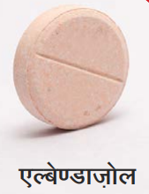
अॅनिमिया चा प्रतिबंध
भारतात 1 ते 19 वर्षे वयातील मुलांना एल्बेंडाझोलची गोळी दिली जाते.
एल्बेंडाझोलची गोळी 6 महिन्यातून एकदा जंत नाशना साठी दिली जाते.
ही गोळी सरकारी शाळा आणि अंगणवाडी केंद्रातून किशोरवयीन मुलामुलींना मोफत मिळते.
जंतांचे संक्रमण होऊ नये म्हणून या सवयींचे पालन करा:
खाण्याच्या आधी आणि स्वयंपाक करण्यापूर्वी हात पाणी आणि साबणाने जरुर धुवा.
व्यक्तिगत स्वच्छता राखा, नखे लहान आणि स्वच्छ ठेवा
शौचालयात नेहमी चप्पल घालून जा . घराच्या बाहेर जातांना, खेळायला जातांना चप्पल घाला.
शौचालय आणि त्याचा परिसर नेहमी स्वच्छ ठेवा जेणेकरून जंतांचा प्रसार होणार नाही.
मुलींनी मासिक पाळीच्या काळात विशेषतः संतुलित आणि पोषक आहार घेतला पाहिजे.
मुलींची लग्न योग्य वयातच करा, लहान वयात लग्न करणे, गर्भवती होणे, वारंवार गर्भधारणा होणे योग्य नाही.
डेंगू आणि मलेरिया पासून बचावासाठी मच्छरदाणी वापरा, लांब बाह्यांचे कपडे घाला, आणि परिसर स्वच्छ ठेवा.
29

Slide 30
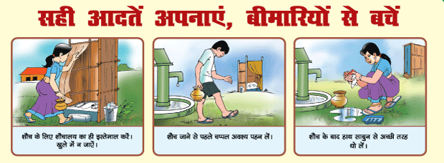
महत्वपूर्ण वेळी साबणाने हात धुणे
• अन्नाला स्पर्श करण्यापूर्वी
• खाण्यापूर्वी
• अन्न खाऊ घालण्यापूर्वी
• स्वयंपाक करण्यापूर्वी
• कचरा हाताळल्या नंतर
• शौचालयाचा वापर केल्यावर
• बाहेरून घरात आल्यावर
30

Slide 31
पाहूया आपण किती शिकलो
31

Slide 32
गतिविधि: आपल्या शरीरातील लोहाच्या प्रमाणावर लक्ष ठेवू या
दाखवलेल्या सारणीत विद्यार्थ्यांनी गेल्या 3 दिवसात खाल्लेल्या जेवणाची माहिती लिहायला सांगा. हे कार्य करायला त्यांना 10 मिनट द्या. कुठ्ल्याही 3 विद्यार्थ्यांच्या निष्कर्षां विषयी त्यांना सांगून चर्चा करा
भोजन | दिवस 1 | दिवस 2 | दिवस 3 | लोहाने भरपूर | व्हिटामिन C युक्त | लोह अवरोधक
सकाळचा नाश्ता
दुपारचे भोजन
संध्याकाळचा नाश्ता
रात्रीचे जेवण
विद्यार्थ्यांनी शोधून काढायचे आहे::
तुम्ही लोहाने समृद्ध आहार घेतला का?
लोहाचे अवशोषण करणारे पदार्थ खाल्ले का?
लोहाचे अवरोधक आहारात होते का?
32

Slide 33
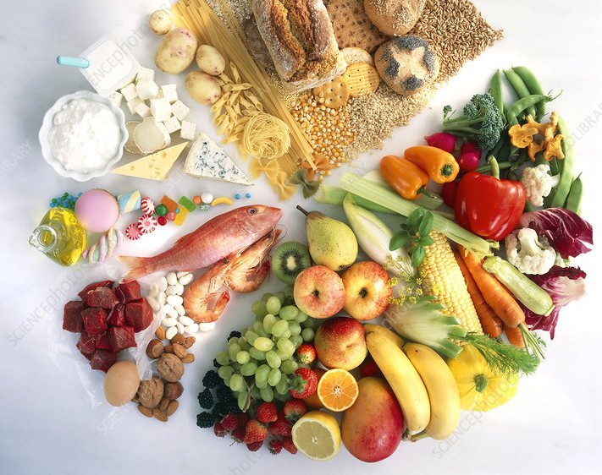
जीवनाचे जाळे
एक गोल करून उभे रहा
मी तुम्हाला एक कार्ड देणार आहे ते आपल्या ड्रेस वर लावून उभे रहा, जेणेकरून ते सगळ्यांना दिसेल
आता माझ्या सूचना ऐका आणि जर जर काही कळले नाही तर मला विचारा
33

Slide 34
जीवनाच्या जाळ्यातून आपण काय शिकलो
जेव्हा आपल्याला चांगले पोषण मिळते, आपण लोह वाढवणारा आहार खातो, व्यक्तिगत स्वच्छता राखतो आणि साफ-सफाई ठेवतो, तेव्हा आपले शरीर सुदृढ होते आणि संक्रमणाशी लढण्यास सक्षम होते.
जेव्हा आपण जाळे दाबतो ते आपल्या आयुष्यात येणाऱ्या आजारांचे प्रातिनिधिक रूप आहे. सोडल्यास जाळे पुन्हा आपल्या जागेवर येते, जे शरीराची आजारांशी लढण्याची क्षमता दर्शवते.
तसेच महत्वाची तत्वे शरीराला मिळाली नाही तर ते कमजोर होते आणि त्याची आजारांशी लढण्याची क्षमता कमी होते.
34

Slide 35
अॅनिमिया विषयी संवादातील - मुख्य संदेश
लोह आपल्या विकासासाठी खूप महत्वाचे आहे.- ते आपल्याला शारीरिक आणि मानसिक दृष्ट्या मजबूत बनवते. ते आपल्याला चाणाक्ष आणि सुदृढ करते. शाळेचा अभ्यास चांगला करण्यासाठी मदत करते.
आपल्याला घरी बनवेल संतुलित आहार घ्यायला हवा.
आपल्याला हिरव्या पालेभाज्या, बिट, मोड आलेली धान्ये, खजूर, गूळ, अंडी, मांस, मासे, शेंगदाणे या सारखे लोह असलेले पदार्थ आपल्या आहारात घ्यायला हवे.
भोजना सोबत चहा, कॉफी, कोक घेतल्याने लोहाचे अवशोषण कमी होते. जेवणानंतर एक तासाने आपण हे पदार्थ घेऊ शकतो.
भोजनात व्हिटामिन सी असलेली फळे जसे मोसंबी, संत्री, लिंबू, आवळे, टमाटे खायला हवे त्याने शरीरात लोहाचे शोषण होण्याचे प्रमाण वाढते.
IFA गोळ्या आपल्या शरीरातील लोहाचे प्रमाण योग्य राखण्यास मदत करतात, त्यांनी शरीराला नुकसान होत नाही. शाळेत दिली जाणारी निळी IFA गोळी नियमित घ्या .
पोटातील जन्तांपासून मुक्ती साठी आणि अॅनिमिया पासून बचाव करिता जंत नाशक गोळी घेणे आवश्यक आहे. सहा महिन्यातून एकदा जंत नाशक गोळी घ्या. लें।
मासिक पाळीच्या काळात मुलींनी चांगेल आणि पौष्टिक भोजन करायला हवे.
आपल्याला व्यक्तिगत आणि आपल्या परिसराच्या स्वच्छतेला महत्व द्यायला पाहिजे. व्यक्तिगत स्वच्छते मध्ये, खाण्याच्या आधी आणि शौचाला जाऊन आल्यावर हात पाणी आणि साबणाने जरूर धुवावे.
35

Slide 36
शब्दकोडे
आपल्या शरीरात ही गोष्ट पोहचवण्यासाठी रक्ताची मदत घेतली जाते.
स्वस्थ आणि तरतरीत रहाण्यासाठी रक्तातील लोहाचे (आयर्न) प्रमाण वाढवण्यासाठी या प्रकारचे भोजन करायला हवे -
IFA च्या गोळीचा रंग –
या गोष्टीचे प्रमाण संत्री, पेरू, आंबे , लिंबू यात अधिक असते
रक्ततील या घटकामुळे शरीरात अॅनिमिया झाला आहे कि नाही ते कळते.
अॅनिमिया चे एक एक लक्षण .
जंतनाशक औषध.
ह्या पदार्थामुळे शरीरात लोह शोषणाच्या क्रियेत अडथळा
जुलाब होण्यापासून वाचण्याचा सोप्पा उपाय
मांसा मध्ये असलेले लोह)
डी | फ़ | मा | यू | उप | थे | एम | आ | द | सा
ही | सू | नी | ला | आ | डा | ही | य | त्र | धी
मो | गह | चो | री | क | है | म | र | छु | का
ग्लो | ज | थ | का | व | ट | आ | न | री | वि
बि | पा | पी | टा | ऐ | चा | य | यु | ध | टा
न | ओर | से | एन | टी | मी | र | क्त | की | मि
फ़्र | एफ | हो | ऑ | क्सी | ज | न | ल | ना | न
आ | ए | ल्बें | डा | जो | ल | का | भी | जाँ | सी
को | ला | मां | पौ | ष् | टि | क | ऊ | उते | म
हा | थ | धो | ना | अयू | धो | दि | ता | स्यू | गा
ही
मो
ग्लो
बि
न
नी | ला
ही
म
आ
य
र
न
थ | का | व | ट | आ | ना
वि
टा
मि
न
सी
चा | य
ऑ | क्सी | ज | न
ए | ल्बें | डा | जो | ल
पौ | ष् | टि | क
हा | थ | धो | ना
36

Slide 37
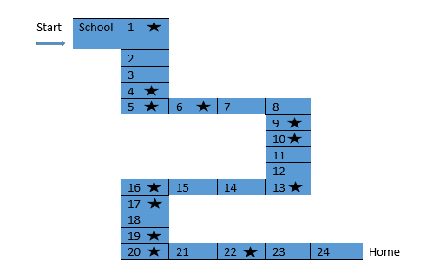
हँडआउट- Hop, skip and Go
हा खेळ मित्रांसोबत खेळा
आपला शिक्का Start वर ठेवा.
फासे फेका आणि आलेल्या संख्ये प्रमाणे आपला शिक्का पुढे सरकवा
जेव्हा तुमचा शिक्का चांदणी असलेल्या स्थानी येईल तेव्हा त्या क्रमांकावर दिलेल्या सुचणे प्रमाणे करा.
1. शाळेतून आल्यावर तुम्ही केळे खाल्ले, 2 पावले उधे जा.
4. कुरकुरे खाल्ले, पुन्हा नव्याने खेळ सुरु करा
5. दुपारच्या जेवणात नूडल्स आणि कोक घेतले, 4 पावले मागे जा.
6. नाश्त्यात पोहे खाल्ले 2 पावले पुढे जा.
9. मला सडपातळ व्हायचे आहे मी जेवण कमी खाईन 3 पावले मागे जा.
10. दुपारच्या जेवणात पालक पनीर खाल्ले 2 पावले पुढे जा. कदम आगे कूदें
13. मी आठवड्याला दोनदा अंडी आणि चिकन खातो, 4 पावले पुढे जा
16. .मी शाळा सुटल्यावर नाष्ट्यासोबत कोल्ड कॉफ़ी पीतो . माफ करा तुम्ही खेळ पुन्हा सुरु करा.
17. मी दर आठवड्याला IFA ची गोळी खातो खूप छान दोन पावले पुढे जा.
19. मी रोज एक फळ खातो, दोन पावले पुढे जा
20. मी रोज शाळेतून लवकर घरी येतो, आणि आईने जे बनवून ठेवले असते ते खातो , पण साबणाने हात धूत नाही. माफ करा पुन्हा 15 स्थानी जा.
22.मी रोज डाळ, भाज्या खातो, खूप छान आपल्या घरी उड्या ,मारत जा..
37

